Slide 1

广汽丰田x花生地铁
#一诺，一生#
超会说情话的雷凌双擎
2018年8月
汇报人：包小图

Slide 2
雷凌“擎话型动派”活动规则
活动主题：一诺一生·雷凌“擎话型动派，表白我的爱”
规则：
活动上线时间：2018.9.21-10.24
在活动期间，用户可以参与表白卡片制作并分享到朋友圈为作品集赞；
一个账号只能生成一次告白，点击“我要告白”首先填写个人名称&电话，以及表白对象名称；
告白分享到朋友圈后，朋友可以为其点赞，一天只能点赞一次；
在活动期内，按照告白所获得的点赞数进行排行，前三名将获得奖励。工作人员会在活动结束后7个工作日内通知获奖用户及登记获奖地址，安排奖品发出；
本活动与苹果公司⽆关。

Slide 3
流程图
首次参加
参与告白
填写表白
资料
选择表白卡模板
生成表白卡
&分享朋友圈
进入活动
页面
判断是否首次
查看告白&点赞数
分享朋友圈
非首次参加
查看点赞
排行榜

Slide 4

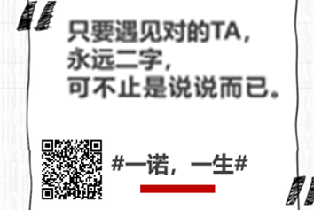
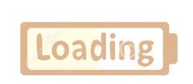
页面草图：Loading
在H5 loading过程中，弹出各种经典的表白文案，引起用户的创作兴趣
注：loading页在APP跳转无法出现，在微信加载时能否出现？

Slide 5

页面草图：活动主页
活动规则
1.对于第一次参加者，显示“我要表白”
2.对于非第一次参加者，显示“我的表白”
点赞排行榜

Slide 6
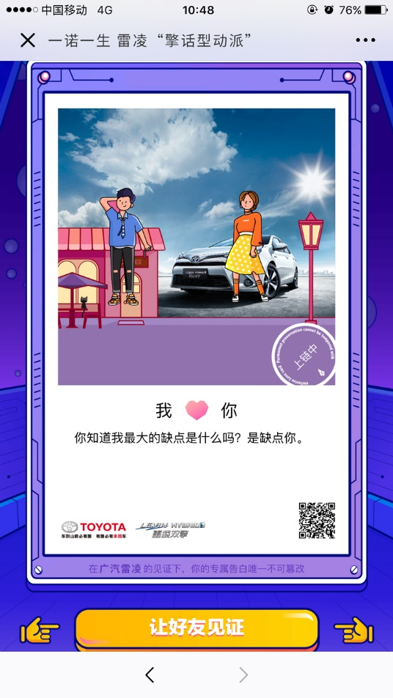
页面草图：查看“我的表白”
显示点赞数
99

Slide 7
页面草图：为好友点赞
为好友点赞
99
规则：一天只能点赞一次
为Ta加油

Slide 8
页面草图：活动规则页
活动上线时间：2018.9.21-10.24
在活动期间，用户可以参与表白卡片制作并分享到朋友圈为作品集赞；
一个账号只能生成一次告白，点击“我要告白”首先填写个人名称&电话，以及表白对象名称；
告白分享到朋友圈后，朋友可以为其点赞，一天只能点赞一次；
在活动期内，按照告白所获得的点赞数进行排行，前十名将获得奖励。工作人员会在活动结束后7个工作日内通知获奖用户及登记获奖地址，安排奖品发出；
本活动与苹果公司⽆关。
活动规则：
…………………………………………………………………………………………
1-3名奖品（500元实物，需邮寄）；4-10名奖品，手机话费100元；
前三名奖品
前十名奖品

Slide 9
页面草图：表白排行榜
一诺一生·
雷凌“情话型动派，表白我的爱”
排行榜：
姓名 点赞数999
姓名 点赞数888
姓名 点赞数777
……
……
……
……
前三名奖品
前十名奖品

Slide 10
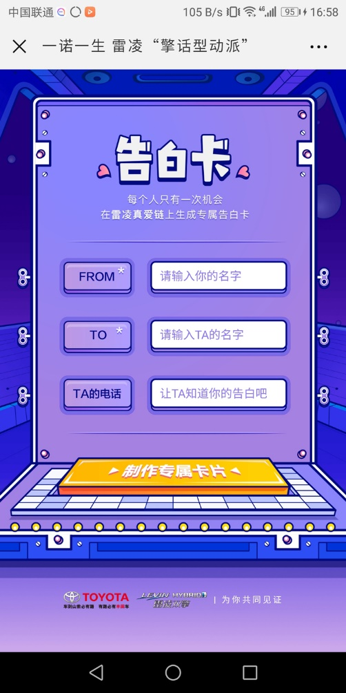


页面草图：个人资料填写

Slide 11
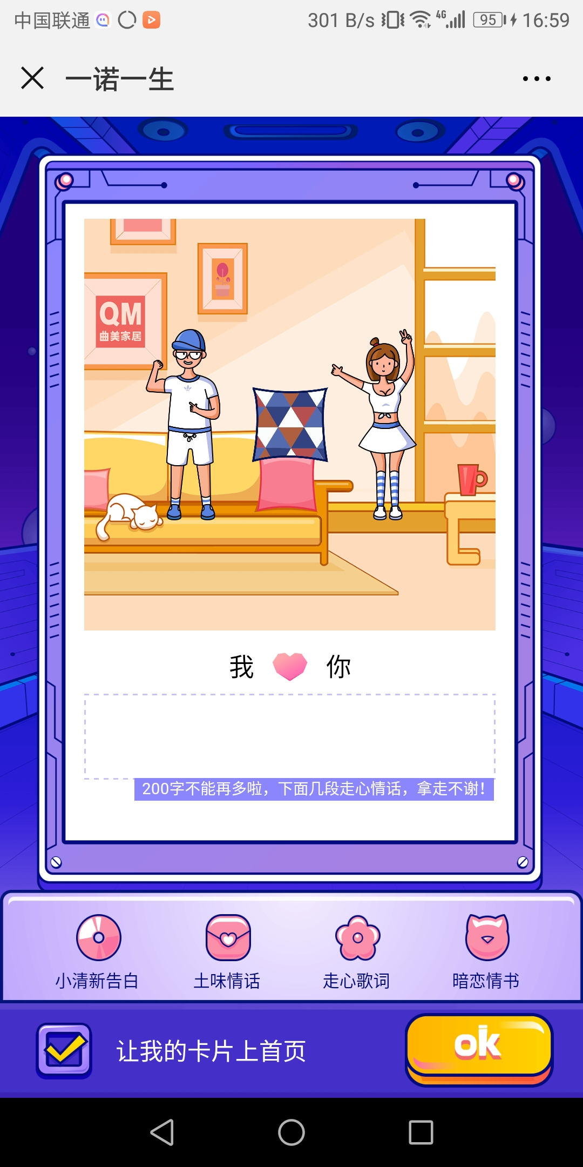


页面草图：表白模板1（小清新告白）
想带你去看全世界的风景，身边一定要有你，因为你就是我的全世界
小清新告白背景
（植入雷凌双擎元素）
已输入X字，还剩余XX字
表白文字区
规则：默认以模板文字开头，用户也可以删除，自加文字，可输入140字

Slide 12
页面草图：表白模板2（土味情话）
最近走不动道了，因为我的发动机在你这里。
土味情话背景
（植入雷凌双擎元素）
已输入X字，还剩余XX字
表白文字区
规则：默认以模板文字开头，用户也可以删除，自加文字，可输入140字

Slide 13
页面草图：表白模板3（走心歌词）
我爱你有种左灯右行的冲突，疯狂却怕没有退路。
走心歌词背景
（植入雷凌双擎元素）
已输入X字，还剩余XX字
表白文字区
规则：默认以模板文字开头，用户也可以删除，自加文字，可输入140字

Slide 14
页面草图：表白模板4（高调宣言）
自从见到你，我的人生就不需要导航了，因为你就是我唯一的目标
高调宣言背景
（植入雷凌双擎元素）
已输入X字，还剩余XX字
表白文字区
规则：默认以模板文字开头，用户也可以删除，自加文字，可输入140字

Slide 15
页面草图：告白生成页
识别二维码到活动首页，其他网民也可以参加
每一幅告白卡片，除了用户自制的告白卡片，还带有丰田雷凌的品牌露出。
分享功能，发布到朋友圈
微信分享文案：一诺一生！我是“擎话型动派”，快来见证我唯一的告白!

Slide 16
感谢聆听 · 期待合作
#一诺，一生#
超会说情话的雷凌双擎
2018年8月
汇报人：包小图

